Slide 1
ALV Diagned 19 september 2014
Welkom

Slide 2
Agenda
Opening, ingekomen stukken, mededelingen
Verslag ALV 20 juni 2014
Eerstelijnsdiagnostiek
Analyse Stukken Prinsjesdag
Activiteiten najaar 2014
Wat verder ter tafel komt / rondvraag

Slide 3
Agendapunt 1
Opening, ingekomen stukken, mededelingen

Slide 4
Agendapunt 2
Verslag ALV 20 juni 2014

Slide 5
Agendapunt 3
Analyse KPMG Nieuwe bekostiging ELD

Slide 6
Knelpunten ELD
Afwijkende bekostiging
Geen functionele bekostiging, verschillend tarief per type aanbieder
Achterhaalde prestaties en tarieven
Conquestor: “tarieven niet kostprijsconform”, “aan hoge kant”, “vermoeden werkelijke kosten lager dan tarieven”
Verwevenheid ELD - 2e lijn
Dubbele diagnostiek + risico op onnodige extra zorg
Divers
Gescheiden inkoop 1e en 2e lijn bij zorgverzekeraars
Verschil eigen risico
Onvoldoende prikkel doelmatig aanvragen

Slide 7
Voorhang brief VWS 2013
Beleid Min VWS:
Versterking ELD: kwalitatief goed, toegankelijk betaalbaar
Onafhankelijke diagnose in generalistisch perspectief
Zoveel mogelijk zorg in eerste lijn
Voorhangbrief maart 2013:
Aantal maatregelen korte termijn
Lange termijn →
effecten onderzoeken van ELD
voorstellen nieuwe vorm van bekostiging

Slide 8
KPMG/Plexus rapport
VWS opdracht aan KPMG Plexus:
Onderzoek effecten ELD
Voorstel nieuwe bekostiging op termijn
Doel: nieuwe bekostigingsstrructuur
lagere zorgkosten
hogere toegevoegde waarde ELD
Advies valt uiteen in drie delen
beschrijving functie/waarde ELD in praktijk
beschrijving huidige situatie
advies toekomstige bekostiging

Slide 9
1. ELD en toegevoegde waarde
Factoren:
kosten
kwaliteit
passendheid
Belang diagnostiek wordt onderschreven
Maar accent op doelmatig aanvragen, voorkomen onnodige zorg in tweede lijn en dubbele diagnostiek
Innovatie binnen ELD: Vb uitsluitend beeld- en functie (niet bijv. POCT) en initiatief spertijden

Slide 10
2. Huidige situatie (Vektis)
Kosten: 2011 € 760 miljoen
480 mln ziekenhuis
212 mln EDC’s
32 mln huisartsen
36 mln ZBC’s
Toetsing hypotheses a.h.v. cijfers:
variatie in het aantal geleverde prestaties ELD per regio
geen verband tussen type aanbieder en structureel lagere of hogere zorgkosten en/of lagere of hogere aantallen declaraties
NB: Maar onduidelijk welk deel product en welk deel tarief

Slide 11
3. Conclusies huidig systeem en verkenning 5 ‘grondvormen’
Functionele bekostiging is logisch uitgangspunt
Zorgverzekeraar stuurt nu te weinig op waarde zorg
Nieuwe systeem moet dat faciliteren
Beschrijving 5 grondvormen voor bekostiging:
Fee for services
Productfinanciering
Budget per patient
Budget per verzekerde
Budget per aanbieder

Slide 12
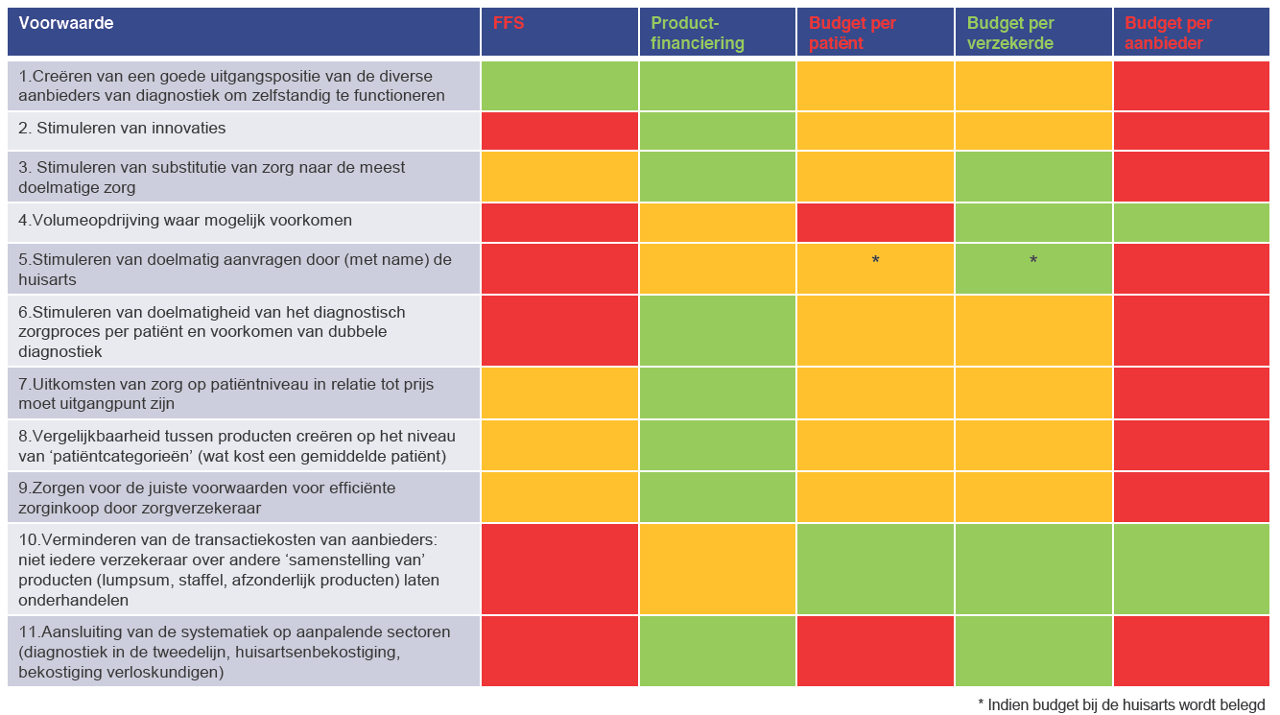

Slide 13
Advies KPMG Plexus
Invoering gefaseerd model
2016-2019: productfinanciering
2019: budget per verzekerde bij huisarts

Slide 14
Fase 1: Productfinanciering
Prestatie: handeling gebaseerd op clustering Lesa
Vrije tarieven maakt sturing op gewenste uitkomsten en effecten van zorg mogelijk
Denkbaar is budgetplafond als rem op volume-opdrijving (!)
BKZ: Nieuw apart BKZ voor ELD
Eigen risico: alle ELD nu onder eigen risico
M&I afgeschaft: huisartsen kunnen declareren als zij contract hebben met zorgverzekeraar (tarief?)

Slide 15
Fase 2: Budget per verzekerde bij huisarts
Prestatie: leveren ELD per verzekerde
Tarief: regulier tarief per verzekerde
Onderdiagnostiek vermijden door belonen voldoende aanvraaggedrag
BKZ: overbrengen kosten naar BKZ huisartsen met overheveling budget (voorheen apart BKZ ELD)
Eigen risico: ELD in zelfde budgettaire kader dus ook buiten eigen risico
Huisarts kan besluiten diagnostiek zelf te doen (immers budgetverantwoordelijkheid)

Slide 16
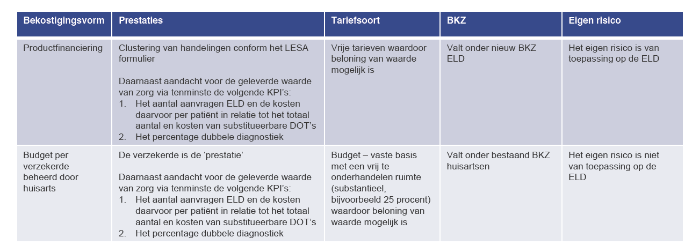
In schema

Slide 17
Kritische kanttekeningen Diagned
Methode in feite nauwelijke beschreven
Bronnen mager of niet duidelijk (geen verantwoording)
Basis voor advies toekomstig model lijkt sterk gebaseerd op input zorgverzekeraars
Analyse, vaststellingen en conclusies lopen door elkaar
Positie medisch microbioloog wekt verbazing
Innovatie wel genoemd, maar belang niet echt erkend
Schijn: toegeschreven naar conclusie: minder volume, doelmatiger

Slide 18
Acties Diagned
Analyse
Frequent contact NVKC i.v.m. meeting ‘participerende’ organisaties
Afstemming standpunten
Contact VWS
Brief aan VWS met analyse en standpunten + verzoek: Diagned aan tafel
Terugkoppeling vanuit meeting VWS
Eensgezindgheid rapport (“waardeloos”)
Niet een goede basis voor nieuw beleid
VWS gaat notitie opstellen
Bijeenkomst ‘expertgroepen’
Planning: maart 2014 (zodat zv tijdig beleid 2016 weten)

Slide 19
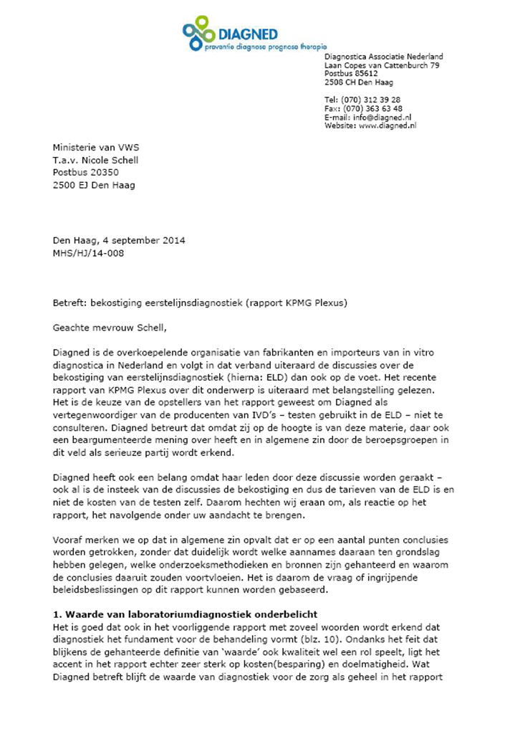
Bespreking
VWS – Diagned
23 september a.s.

Slide 20
Boodschap Diagned
Goed dat waarde diagnostiek voor zorg wordt onderkend
Begrijpelijk dat doelmatigheid wordt bevorderd
Echter ook oog voor passendheid: juiste diagnostiek waar dat nodig is
Cruciaal: bepaald door richtlijnen waarbij labprofessionals zijn betrokken
Grote kanttekening bij clustering op Lesa niveau
Gebaseerd op juiste volumes en productmix
Belang richtlijnen: moeten kwalitatief goede diagnostiek waarborgen en moeten minimumnorm zijn voor zorgverzekeraar
ELD moet buiten eigen risico vallen (huisarts-gerelateerd)
Eigen BKZ ELD creëert duidelijkheid en gelijk speelveld

Slide 21
Input leden noodzakelijk
Analyse van de 5 door KPMG voorgestelde grondvormen is complex
Voordelen vs nadelen
Gevolgen voor industrie
27 oktober middag: speciale sessie met leden
Belangrijk voor positiebepaling in toekomst

Slide 22
Agendapunt 4
Analyse Stukken Prinsjesdag

Slide 23
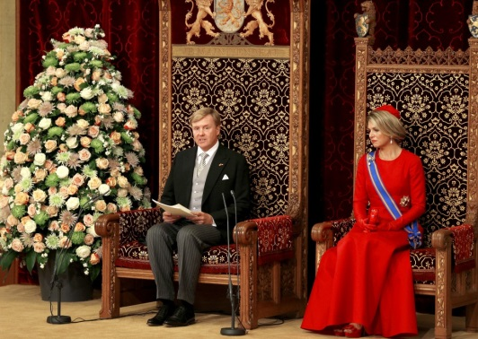
Miljoenennota VWS 2015
Wat gaat het voor laboratoriumdiagnostiek betekenen?

Slide 24
Minister is tevreden
Nederland kwalitatief aan de top
Grote doelmatigheid
Hoge productiviteit
Beleid tot nu toe: beperking groei.
Is gelukt →
Geneesmiddelenuitgaven lager
Hoofdlijnakkoorden 1e en 2e lijn
Scherper inkopen zorgverzekeraars

Slide 25
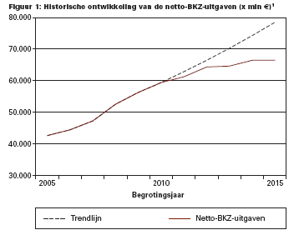
Historische trendbreuk

Slide 26
Voor Diagned van belang: Curatieve zorg (Zvw)
BKZ-uitgaven 2015: 71 miljard.
curatieve zorg (Zvw) 44 miljard
landurige zorg (Wlz) 19 miljard. (“care”)
begrotingsgefinancierd (o.a. VWS-begroting) 7,5 miljard

Slide 27
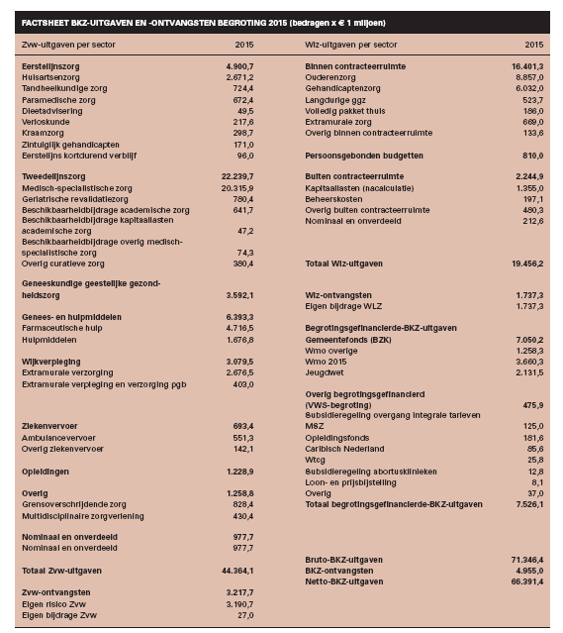
Wat komt niet voor?
Testen
IVD
Laboratorium
Diagnostiek
Laboratoriumdiagnostiek
wat zien we wel?
Tendenzen eerste lijn
Tendenzen tweede lijn
Hulpmiddelen

Slide 28
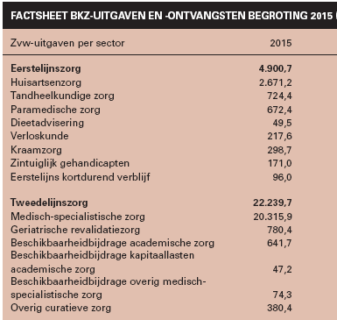
Uitvergroot

Slide 29
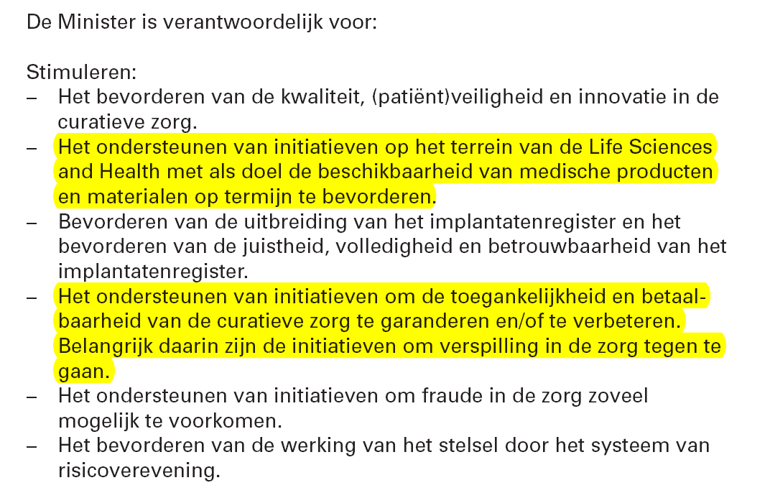
Cure

Slide 30
Beleid op kostenbeheersing
Plafond voor groei (2015: max 1%)
Huisartsen extra 1% mits aantoonbaar substitutie/voorkoming 2e lijn
Bevordering doelmatigheid en innovatieve zorgconcepten (vb verbeteren integrale zorgverlening rondom bepaald ziektebeeld, belonen uitkomsten)
Concentratie complexe zorg
Meer transparantie over kwaliteit en kosten
Geen aanvullende bezuinigingen
Geen beperking van basispakket, wel van toegang tot dat pakket

Slide 31
Inzet op doelmatigheid
Beschikbare zorg goed inzetten
Aanpak fraude en verspilling
Aanpak “ongepast gebruik”
Overbehandeling
Onderbehandeling
NB: kans voor laboratoriumdiagnostiek als instrument om gepast gebruik te bevorderen!

Slide 32
Innovatie: lippendienst?
Op diverse plaatsen belang benadrukt
Technologische ontwikkelingen
Innovatie
Helpt: mensen langer zelfredzaam + zorg doelmatiger
Ruimte in woorden, maar niet geconcretiseerd (m.u.v. voorwaardelijke toelating tot pakket)
Want als 1e en 2e lijn plafondafspraken hebben, waar zit dan ruimte voor innovatie?

Slide 33
Ethische grenzen
Moet alles wat kan?
Grenzen aan behandeling: zinnig, kwaliteit van leven?
Preventief medisch onderzoek → voor én nadelen, onderzoek Gezondheidsraad
Iedereen: zinnig en zuinig

Slide 34
Eerste lijn
Ook Hoofdlijnakkoorden beperking groei tot 1% in 2015
Maar extra groeiruimte 1,5% mits aantoonbaar uit 2e lijn gehouden
Nieuw bekostigingssysteem gericht op uitkomst en niet op prestatie
Steeds meer integrale zorg rond bepaalde aandoening
Eenvoudige ingrepen ook bij huisarts
Eerder weer zelfredzaam – zorg dicht bij huis

Slide 35
Tweede lijn
Hoofdlijnenakkoord: beperkte groei (plafond 1%)
Integrale tarieven per 1 januari 2015: nog niet duidelijk wat gevolgen zullen zijn
Verwijzing wordt ontmoedigd → alleen als het niet anders kan
Snel weer naar huis (met stevig vangnet eerste lijn)

Slide 36
Hulpmiddelen
Deel IVD gaat via Zvw (diabetestestmaterialen)
2014 al minder uitgegeven dan verwacht (hoorhulpmiddelen en verbandmiddelen)
Oorzaak: doelmatiger inkoop zorgverzekeraars
Afspraken tussen patiënten en zorgverzekeraars over inkoop (!), eventueel ook tariefstelling hulpmiddelen

Slide 37
Rol zorgverzekeraar
Zorginkoop door zorgverzekeraar mede oorzaak succes groeibeperking
Rol zorgverzekeraar wordt versterkt
Nu al veel verscheidenheid in de aanpak van de zorginkoop.
Inzet:
blijvend hoog “tempo van doelmatigheidsverbetering” maar tevens “de aandacht voor inkoop op kwaliteit wordt geïntensiveerd.”
“goede verhouding zijn tussen prijs en kwaliteit”.
Aanpassing van artikel 13 Zvw: meer mogelijkheden selectief inkopen en/of een lagere vergoeding of geen vergoeding te geven

Slide 38
Agendapunt 5
Activiteiten najaar 2014

Slide 39
Activiteiten najaar
27 oktober middag: gecombineerde workshop met leden
ELD
GMH Training
Publicatie artikel FD
ism NVKC en NVMM
verder overleg platform
Overleg NEVI
Algemene voorwaarden
Suggesties?

Slide 40
Vervolg
Overleg NVKC 8 oktober 2014
Werkconferenties NDF over optimale insuline pomptherapie
Verpakkingenplatform
Actieve werkgroepen!

